Slide 1

MÓDULO 2 · DINÂMICA E LEIS DE NEWTON · AULA 19
3ª Lei de Newton
Ação e Reação
3ª Lei de Newton (Ação e Reação explicadas sem mitos)

Slide 2
Para começar
Quando você anda, você empurra o chão ou o chão te empurra?
POSSOR · Dinâmica e Leis de Newton · Aula 19
2

Slide 3
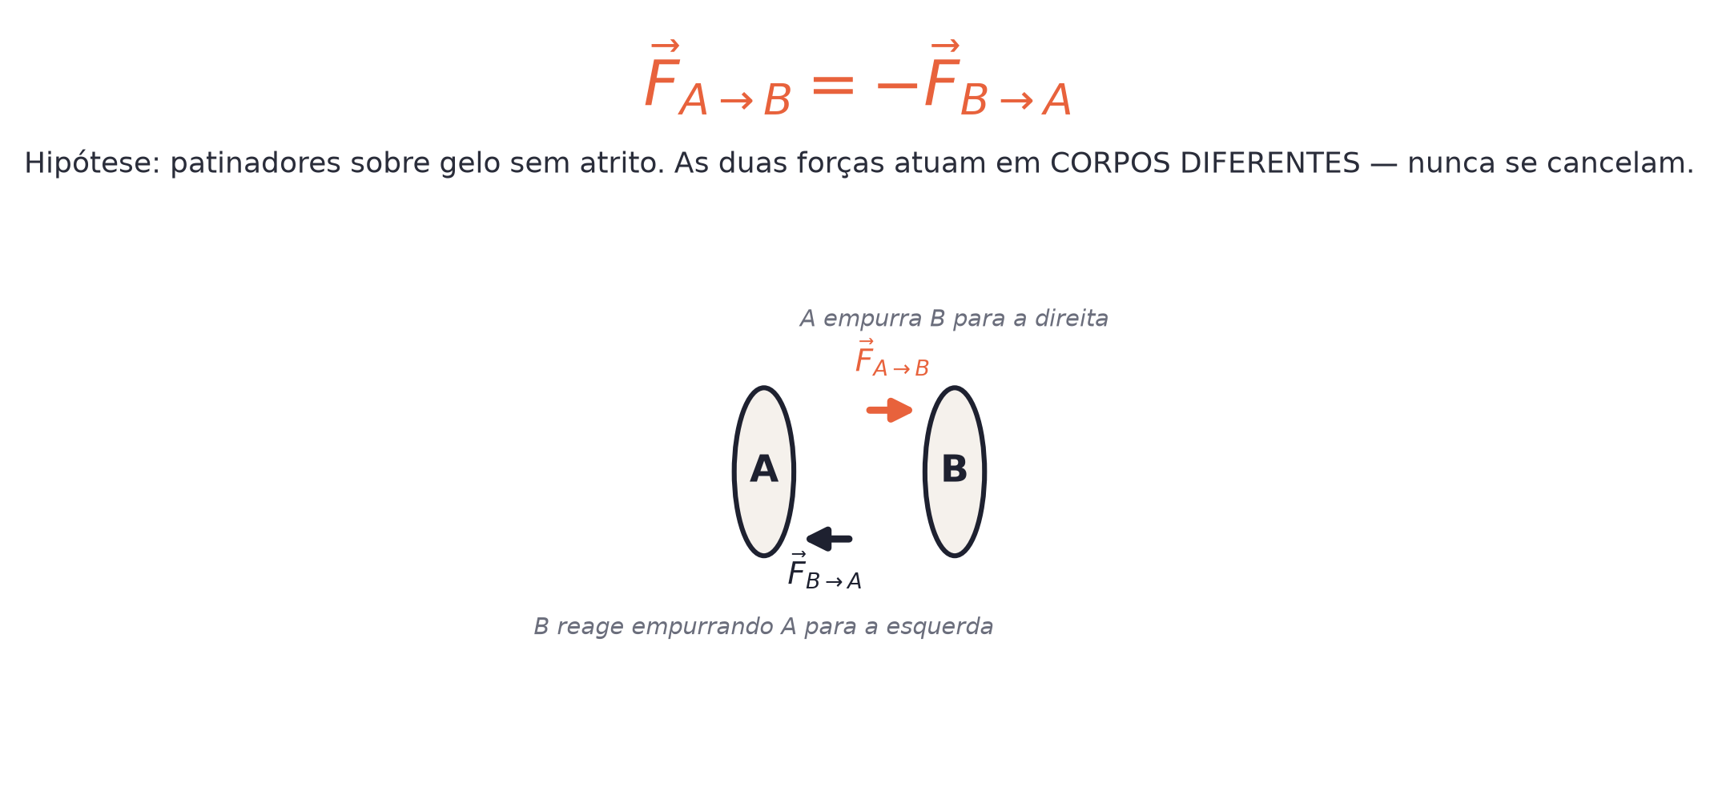
O conceito central
Toda força de A sobre B tem uma reação de B sobre A — mesma intensidade, sentido oposto, em corpos diferentes.
POSSOR · Dinâmica e Leis de Newton · Aula 19
3

Slide 4
Como funciona
F_{A→B} = -F_{B→A}, sempre em corpos distintos.
• Peso e normal (mesmo corpo) podem se equilibrar
• Ação e reação (corpos diferentes) nunca se cancelam
POSSOR · Dinâmica e Leis de Newton · Aula 19
4

Slide 5

Cuidado com essa armadilha
Um par ação-reação nunca se cancela, porque atua em corpos DIFERENTES, não no mesmo corpo.
POSSOR · Dinâmica e Leis de Newton · Aula 19
5

Slide 6
Exemplo resolvido
Um foguete expulsa gases de combustão para trás.
Ação: foguete empurra os gases
Reação: gases empurram o foguete para frente
POSSOR · Dinâmica e Leis de Newton · Aula 19
6

Slide 7
Roteiro de hoje
1
Pergunta inicial
2
Ação e reação
3
Exemplo
4
Exercícios
POSSOR · Dinâmica e Leis de Newton · Aula 19
7

Slide 8

Hora dos Exercícios — Fixação
QUESTÃO 1
Um nadador empurra a água para trás com as mãos. Identifique o par ação-reação envolvido e explique por que ele avança.
💡 Dica
Pergunte sempre: em quais DOIS corpos essas forças atuam?
POSSOR · Dinâmica e Leis de Newton · Aula 19
8

Slide 9

Gabarito e Encerramento
Resposta
Ação: o nadador empurra a água para trás. Reação: a água empurra o nadador para frente, com a mesma intensidade. Como essas forças atuam em corpos diferentes (água e nadador), não se cancelam — a reação da água é a força que impulsiona o nadador para frente.
Resumo da Aula
F_{A→B} = -F_{B→A}
• As duas forças atuam em corpos diferentes — nunca se cancelam.
Próxima aula: Força Peso — a diferença crítica entre peso e massa.
POSSOR · Dinâmica e Leis de Newton · Aula 19
9

